Slide 1
Webinar:
Regresión logística
Docente: Daniel Fernández, MD

Slide 2

Daniel Fernández Guzmán,
MD
danferguz@gmail.com
Médico cirujano, candidato a Maestría en Ciencias Investigación Epidemiológica, UPCH
Investigación: Investigador RENACYT
Filiación actual: UCSUR.
Cursó estudios en: UNSAAC, UCC, UPCH.
Ha recibido pagos/financiamiento de: EviSalud.
No tengo potenciales conflictos de interés con el tema de esta reunión.

Slide 3




Identifiquemos las variables principales
Variable independiente
Variable dependiente
  Causa
  Exposición
  Efecto
  Desenlace
Notes:
Dar ejemplos sencillos de la asociación causal
La exposición a X cosa puede relacionarse al desenlace de Y cosa
Y a todo efecto le precede una causa

Slide 4

¿Cómo calcular asociación entre variables?
Existen diversos modelos matemáticos (los más usados son las regresiones).
Elegir un modelo dependerá de:
  De la naturaleza de la variable dependiente (numérica, dicotómica, tiempo a evento)
  Y el cumplimiento de supuestos
Variable dependiente | Regresión | Calcularemos
Numérica | Lineal | Coeficiente (β)
Dicotómica | Logística Poisson | Odds Ratio Riesgo Relativo Razón de prevalencia
Tiempo a evento | Cox | Hazard Ratio
Tasa | Poisson | Razón de tasas de incidencia
X
Y
Notes:
Todos los modelos nos darán diferentes estimaciones. Elegir un modelo de acuerdo a tus datos y saber interpretar los resultados será esencial para los análisis.
La estadística soporta todo, pero no todo es interpretable.

Slide 5
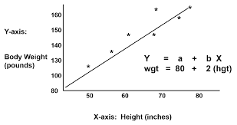
Hablemos sobre regresiones

Slide 6
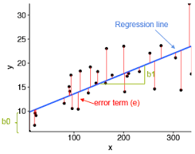
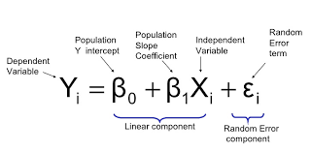
Regresión lineal

Slide 7
Regresiones con desenlace dicotómico
Si
Si
Y: Infarto agudo de miocardio
Y: Infarto agudo de miocardio
Y: Infarto agudo de miocardio
No
No
Ref. = masculino
Exp. = Femenino
20 25 30 35 40 45 50 55 60 65 70 75 80 85 90
X: Sexo
X: Edad

Slide 8
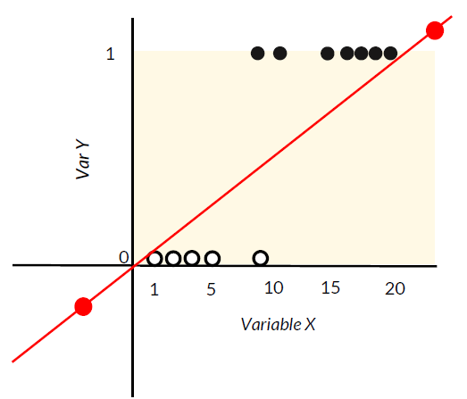
¿Qué pasaría si usaríamos regresión lineal?
La regresión lineal permite predecir valores entre 0 y 1, pero también permite predecir valores negativos y valores mayores a 1
¿Tiene sentido una probabilidad de más de 1 o incluso una probabilidad negativa?

Slide 9
Sí
Observamos el valor de Y (No vs Sí) para cada observación del eje X.
Y: Infarto agudo de miocardio
No
20 25 30 35 40 45 50 55 60 65 70 75 80 85 90
X: Edad

Slide 10
100%
Sí
0%
Y: Infarto agudo de miocardio
La línea roja es la función sigmoidal que queremos calcular.
No
20 25 30 35 40 45 50 55 60 65 70 75 80 85 90
X: Edad

Slide 11
100%
Sí
Necesitamos usar las probabilidades para cada observación de X
0%
Y: Infarto agudo de miocardio
No
20 25 30 35 40 45 50 55 60 65 70 75 80 85 90
X: Edad

Slide 12
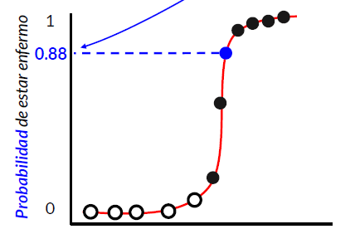

Observamos que para los pacientes de 60 años la probabilidad de estar enfermo es del 88%
20 25 30 35 40 45 50 55 60 65 70 75 80 85 90
X: Edad

Slide 13
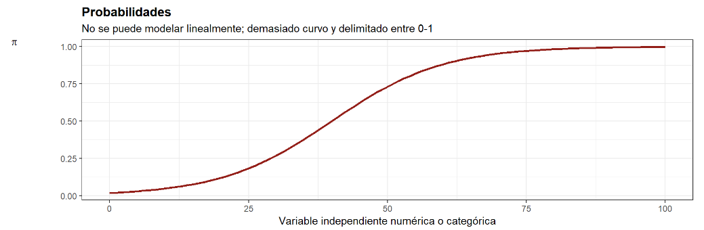

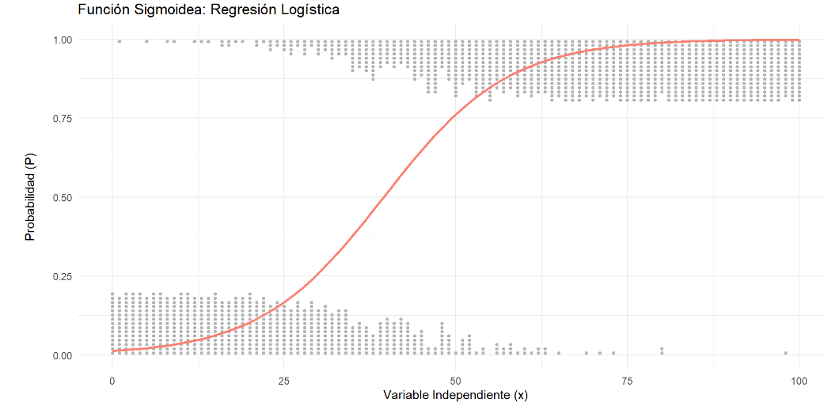

¡Queremos una función que nos permita modelar probabilidades (valores entre 0% y 100%)!

Slide 14
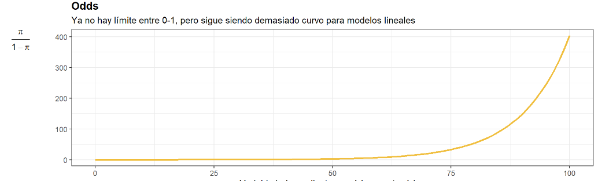
Transformando la probabilidad a odds podría tener una ecuación cuadrática

Slide 15
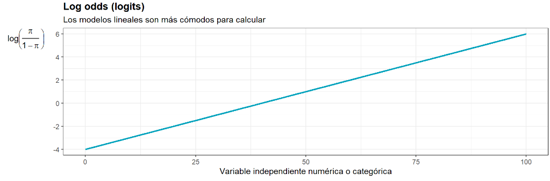
Sí saco el logaritmo de los ODDS podre obtener una función lineal

Slide 16
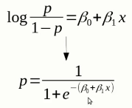
Sí saco el logaritmo de los ODDS podre obtener una función lineal

Slide 17
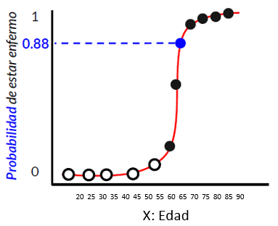
Regresión logística
La regresión logística se utiliza para desenlaces categóricos dicotómicos.
Realiza el cálculo a través de logaritmos de odds
Odds del evento para determinado valor de X

Slide 18

Regresión logística
Fórmula:
ln(odds) = Cons + β1*X
ln(odds): ln (probabilidad de que ocurra un evento)
x: Valor de v. independiente (0 = no) (1 = Sí)
β1: coeficiente de la función sigmoidea
β0 : Valor de ln(odds) cuando “x” es cero
Notes:
B1 incremento en Y por cada unidad de aumento en X

Slide 19
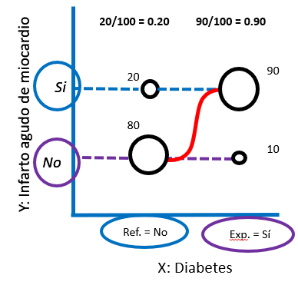
Regresión logística
Desenlace
 | Sí IMA = 1 | No IMA = 0
Sí DM2 = 1 | 90 | 10
No DM2 = 0 | 20 | 80
Odds= 90/10 = 9
Exposición
Odds= 20/80 = 0.25
ln(9) = Cons + β1*1
ln(0.25) = Cons + β1*0
2.197 = -1.386 + β1
-1.386 = Cons
3.583 = β1
ln(odds) = -1.386 + 3.583*X

Slide 20



Regresión logística
Desenlace
 | Sí IMA = 1 | No IMA = 0
Sí DM2 = 1 | 90 | 10
No DM2 = 0 | 20 | 80
Odds= 90/10 = 9
Exposición
Odds= 20/80 = 0.25
ln(odds) = -1.386 + 3.583*X
¿OR?
= Odds exp / Odds no exp

Slide 21
Regresión logística
Desenlace
 | Sí IMA = 1 | No IMA = 0
Sí DM2 = 1 | 90 | 10
No DM2 = 0 | 20 | 80
Odds= 90/10 = 9
Exposición
Odds= 20/80 = 0.25
ln(odds) = -1.386 + 3.583*X
¿OR?
= exp(-1.386 + 3.583*X = 1) / exp(-1.386 + 3.583*X = 0)
= exp(-1.386 + 3.583) / exp(-1.386)
= exp(-1.386 + 3.583 - -1.386)
= exp(3.583)
= Odds exp / Odds no exp

Slide 22
Regresión logística
Desenlace
 | Sí IMA = 1 | No IMA = 0
Sí DM2 = 1 | 90 | 10
No DM2 = 0 | 20 | 80
Odds= 90/10 = 9
Exposición
Odds= 20/80 = 0.25
ln(odds) = -1.386 + 3.583*X
¿OR?
OR = e^
(3.583)
OR = 36
= Odds exp / Odds no exp
OR = 9/0.25 = 36

Slide 23
Exploremos como funciona la regresión logística
20/100 = 0.20
90/100 = 0.90
90
20
Aquí observamos la probabilidad de que el evento exista para cada observación del eje X.
Si
Y: Infarto agudo de miocardio
Y: Infarto agudo de miocardio
80
10
No
Ref. = No
Exp. = Sí
X: Diabetes

Slide 24
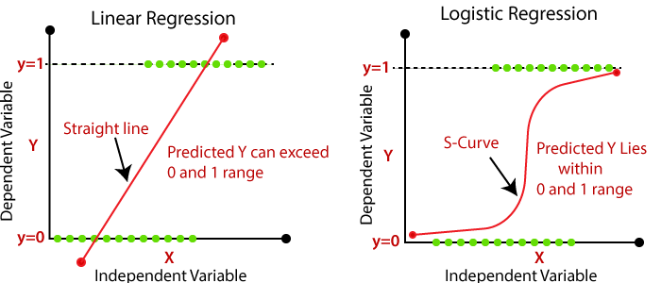
Consideraciones finales

Slide 25
¿Cuándo calcular un RP y cuando un RR?
Elegir la medida de asociación a calcular para desenlaces categóricos (RR, OR, RP) depende del tipo de estudio que estemos realizando.
Medida | Transversales | Cohorte | Ensayos clínicos | Caso-control
RP | X
RR |  | X | X
OR | X | X | X | X

Slide 26
Interpretación del OR
OR = 1.50
Este valor indica cuánto más o menos es el odds del desenlace en el grupo expuesto, con respecto al grupo no expuesto.
Valor del OR | Interpretación
OR = 1 | Los odds del desenlace son iguales entre el grupo expuesto y el grupo no expuesto / No hay efecto / No hay asociación
OR > 1 | El grupo expuesto tiene mayor Odds del desenlace que el grupo no expuesto
OR < 1 | El grupo expuesto tiene menor Odds del desenlace que el grupo no expuesto

Slide 27
Interpretación del OR
Valor del OR
La Odds del desenlace disminuye (menos)
La Odds del desenlace aumenta (más)
0.3 0.5 0.8 1 1.2 1.5 2.5
0.2 (20%)
0.2 (20%)
0.5 (50%)
0.5 (50%)
0.7 (70%)
1.5 (150%)
1.50
0.50 (50%)

Slide 28
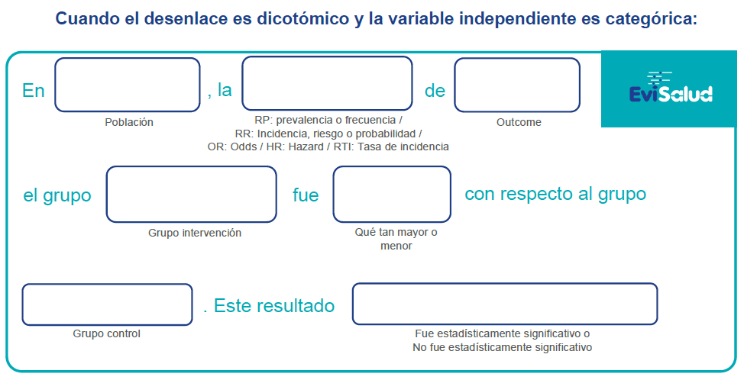
Interpretación de la OR
OR = 1.50
OR = 1.50 – 1 = 0.50 x 100% = 50%
los adultos mayores de 30 años
odds
Sufrir de infarto de miocardio
de sexo masculino
50% mayor
de sexo femenino
Estadisticamente significativo

Slide 30

Regresión y comando en STATA
Para calcular OR y su intervalo de confianza utilizamos la regresión logística.
El comando en STATA es el siguiente:
logistic vardesenlace varindep
varindep numérica: edad
varindep categórica: i.sexo

Slide 31
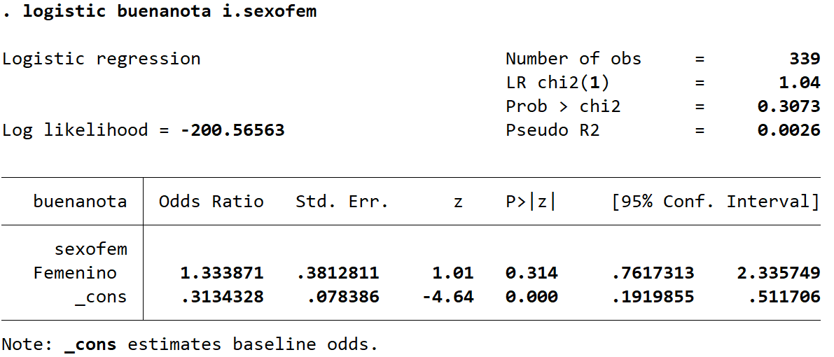
Reconocimiento de la salida de Stata
Comando para Logistica
Número de participantes analizados en el modelo de regresión
Valor “p” del modelo
Desenlace
Variable(s) independiente(s)
OR en la muestra
IC 95% (OR en la población)

Slide 32
Cálculo de OR e IC95% crudo para variable independiente categórica
Salida para la asociación entre el sexo femenino y buena nota.
OR = 1.33 (0.76 – 2.34)
En la población de estudio, el odds de tener buena nota en las mujeres fue 33% mayor respecto a los varones. Esto no es estadísticamente significativo.

Slide 33
OR vs RR / RP
Prevalencia del desenlace: 19/1000 = 1.9%
OR
RR
RR
OR
0.80
1
1.11

Slide 34
OR vs RR / RP
Prevalencia del desenlace: 190/1000 = 19%
OR
RR
RR
OR
0.60
0.80
1
1.11
1.14

Slide 35


Slide 36
Si quieres aprender más sobre regresión logística y otros métodos estadísticos, te invitamos a participar de nuestro curso de análisis estadístico con STATA :D

Slide 37

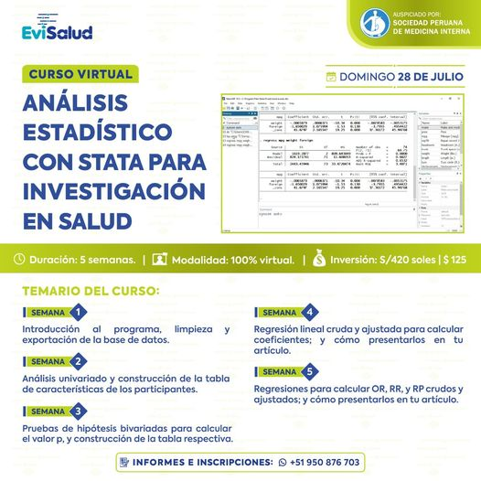

Slide 38


(+51) 950 876 703
www.evisalud.com
/evisalud
/evisalud.oficial

